Slide 1

PostgreSQL主从流复制高可用patroni+consul+haproxy+keepalived

Slide 2
目录
01
02
03
背景介绍
Consul简介
patroni简介
04
05
06
HAproxy
keepalived
日常运维与注意事项

Slide 3
01
背景介绍

Slide 4
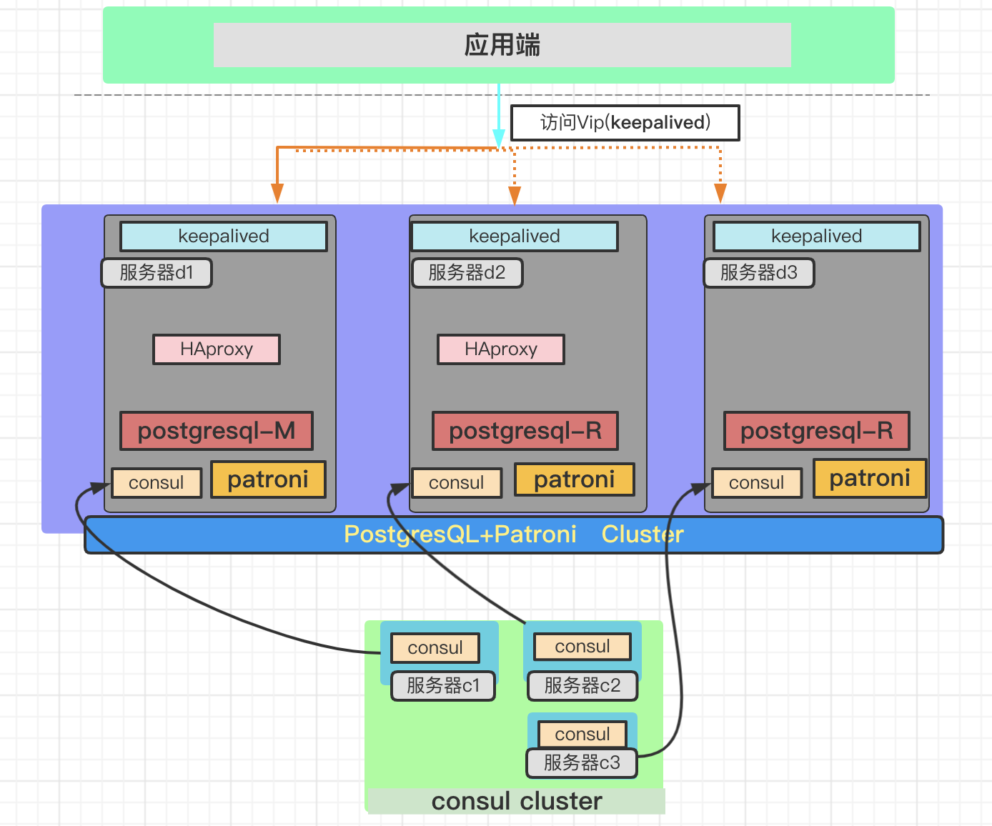
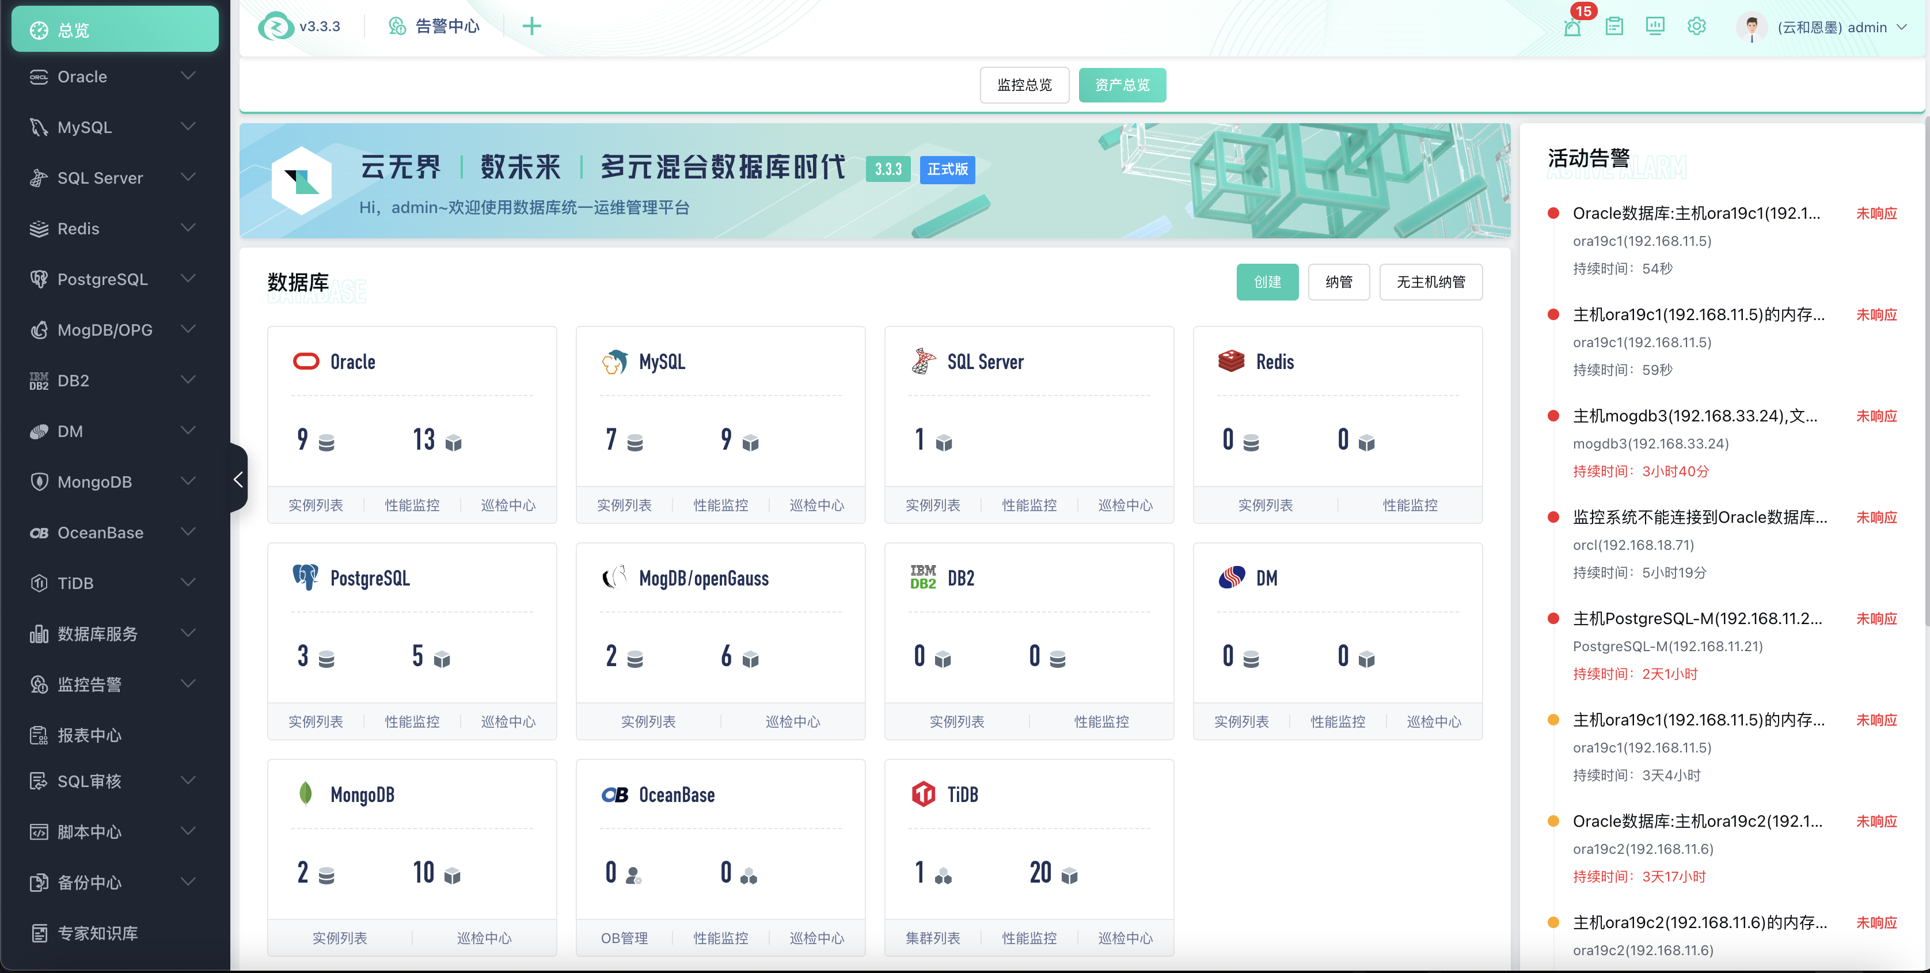
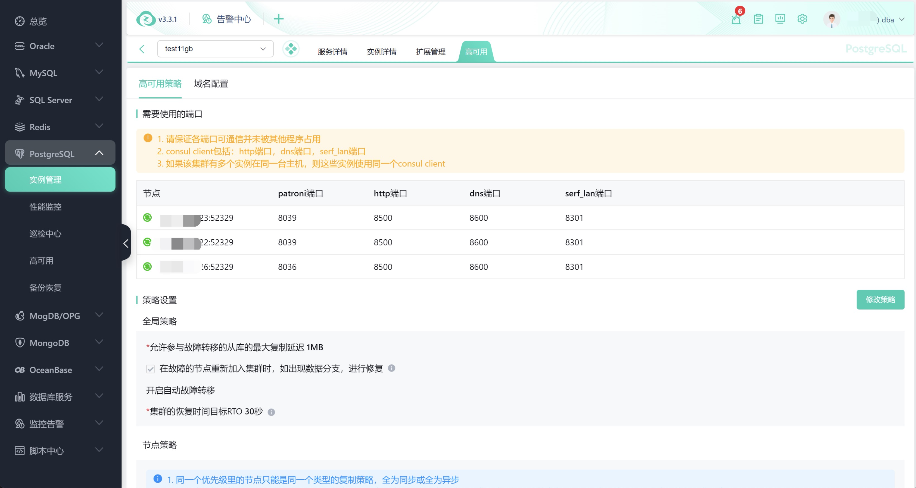
背景介绍
1.分享的是什么？
今天给大家分享的是PostgreSQL一主两从流复制+patroni+consul+haproxy+keepalive的PG高可用架构。

Slide 5
02
consul

Slide 6
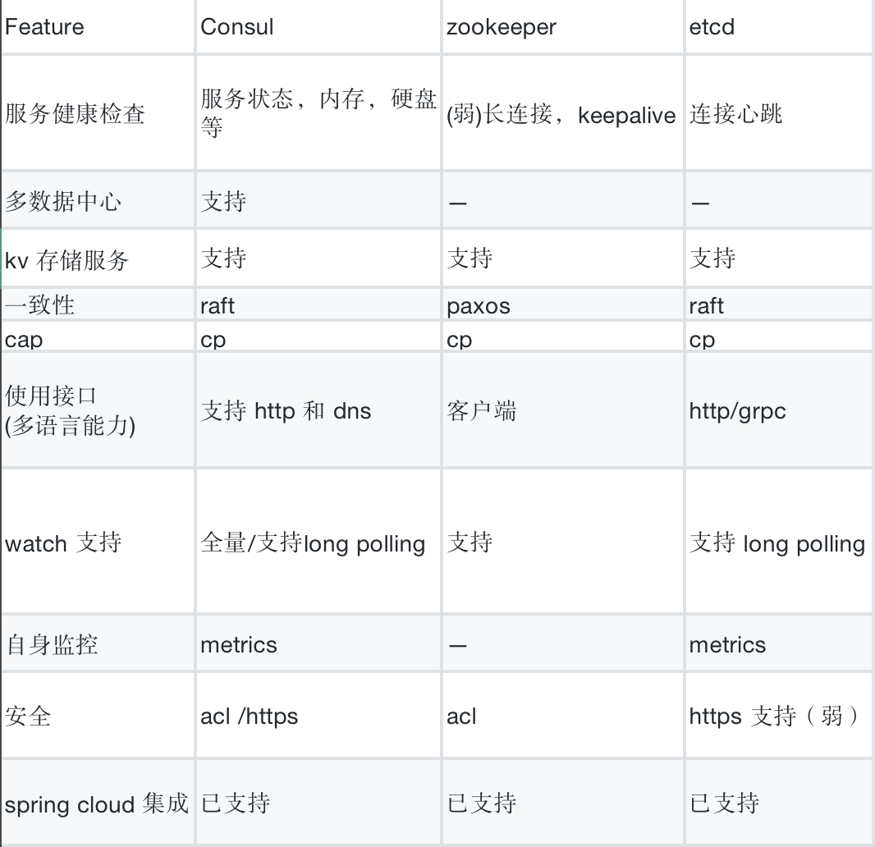
consul
consul简介
Consul 是 HashiCorp 公司推出的开源工具，用于实现分布式系统的服务发现与配置。与其它分布式服务注册与发现的方案，Consul 的方案更“一站式”，内置了服务注册与发现框 架、分布一致性协议实现、健康检查、Key/Value 存储、多数据中心方案，不再需要依赖其它工具（比如 ZooKeeper 等）。使用起来也较 为简单。Consul 使用 Go 语言编写，因此具有天然可移植性(支持Linux、windows和Mac OS X)；安装包仅包含一个可执行文件，方便部署，与 Docker 等轻量级容器可无缝配合。
consul的优势
1.使用 Raft 算法来保证一致性, 比复杂的 Paxos 算法更直接. 相比较而言, zookeeper 采用的是 Paxos, 而 etcd 使用的则是 Raft。
2.支持多数据中心，内外网的服务采用不同的端口进行监听。 多数据中心集群可以避免单数据中心的单点故障,而其部署则需要考虑网络延迟, 分片等情况等。 zookeeper 和 etcd 均不提供多数据中心功能的支持。
3.支持健康检查。 etcd 不提供此功能。
4.支持 http 和 dns 协议接口。 zookeeper 的集成较为复杂, etcd 只支持 http 协议。
5.官方提供 web 管理界面, etcd 无此功能。
consul特性
1.服务发现：consul通过DNS或者HTTP接口使服务注册和服务发现变的很容易
2.健康检查：健康检测使consul可以快速的告警在集群中的操作。和服务发现的集成，可以防止服务转发到故障的服务上面。
3.Key/Value 存储：用来存储动态配置的系统。提供简单的HTTP接口
4.多数据中心：无需复杂的配置，即可支持。

Slide 7
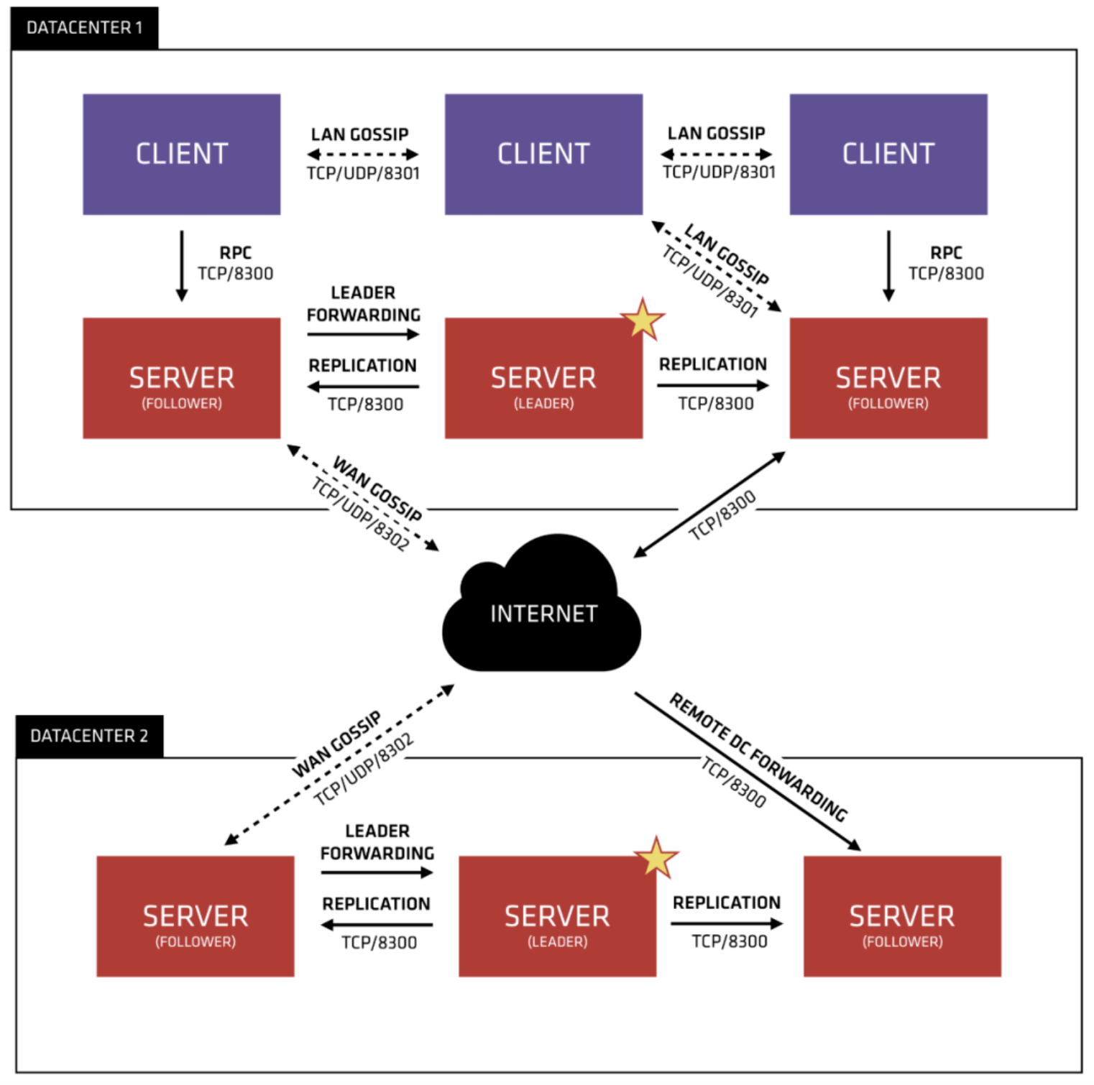
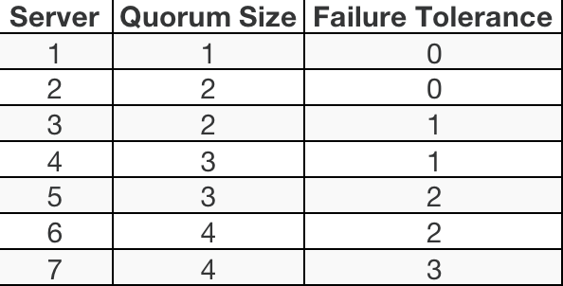
consul
consul架构
consul支持跨数据中心同步数据
Consul 目前一般使用 client-Server 模式，服务注册不再向 consul-Server进行注册，而是向服务所在机器的 consul-client 进行注册，通过 Consul-Client 将注册信息同步到 Consul-Server 机器中。
consul角色：
1.client: 客户端模式, 无状态, 将 HTTP 和 DNS 接口请求转发给局域网内的服务端集群，本身是不持久化这些信息。
2.server: 服务端, 保存配置信息, 高可用集群, 在局域网内与本地客户端通讯, 通过广域网与其它数据中心通讯。每个数据中心的 server 数量推荐为 3 个或是 5 个。与client最大不同是会把所有的信息持久化到本地。
3.server-leader：也是server的一种，不同的是，它需要负责同步注册的信息给其它的SERVER，同时也要负责各个节点的健康监测。

Slide 8
03
patroni

Slide 9
patroni
patroni 是什么？
Patroni是Zalando开发的数据库高可用管理软件，起源于Compose项目Governor的一个分支，用于编排和实现自动化PostgreSQL集群的管理过程。与repmgr不同的是，Patroni需要一系列其他组件的支持，通过第三方分布式一致软件，组建并实现高可用方案。
Patroni是一个模板，是由Python编写，可以让我们创建定制化、高可用性解决方案，并为最大的可访问性提供分布式配置存储，如ZooKeeper、etcd、Consul或Kubernetes，支持K8S部署，同时也支持多种rest api
patroni的功能
1.可以在故障转移的情况下自动选择主节点。
2.新配置的节点可以将主机添加到集群中。
3.恢复的主节点可以作为备节点重新加入集群中。
4.作为一个守护进程，当pg进程被异常中止后，优先将其启动。
watchdog支持
同一时刻最多只能有一个patroni节点成为leader，即最多只能有一个patroni节点能够持有leader锁，因此能够避免脑裂的发生。但有时候因为以下一些特殊情况，可能PG”旧主“没能被及时杀死（脑裂保护机制出现问题），则watchdog将给patroni防止脑裂的机制，增加一个额外的保障：确保”旧主“被杀死，”新主“顺利接管。
patroni 工作原理
patroni通过一个api接口连接到consul，向其插入键值对记录patroni参数、数据库参数、主备信息以及连接信息，平常通过consul对其它节点做心跳检测，通过从consul获取数据对中存储的主备信息来判断各节点的状态对集群进行自动管理

Slide 10
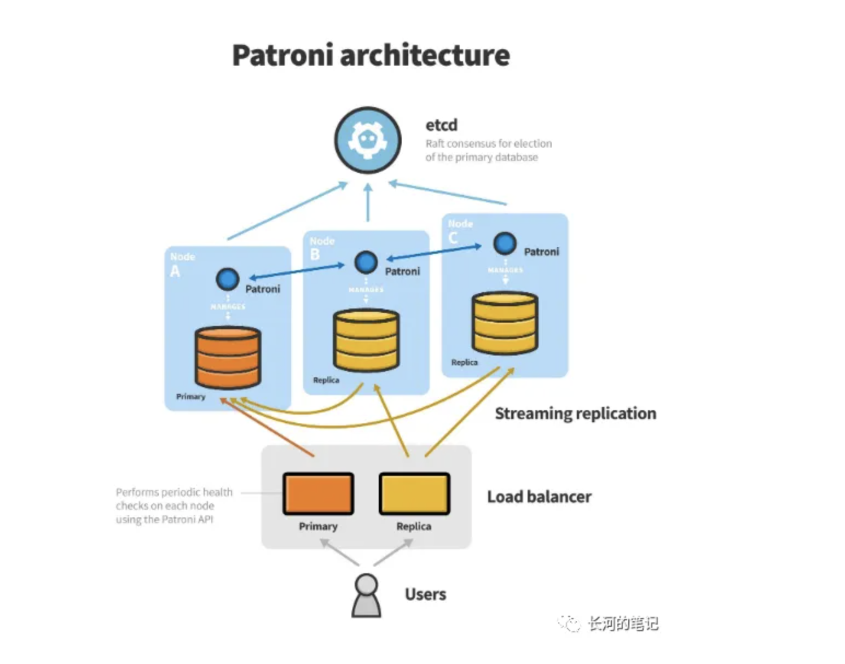


patroni
patroni的架构
架构特点：
1.采用DCS（Dynamic Configuration Storage），存储集群leader key和一些PG配置参数。
2.支持自动failover和按需switchover
3.支持级联复制
4.支持同步复制，异步复制
5.支持云环境/k8s环境部署
6.提供丰富的REST API接口，支持REST API和HAproxy集成
7.支持一个和多个备节点
8.支持同步复制下备库故障时自动降级为异步复制（功效类似于MySQL的半同步，但是更加智能）
9.支持watchdog防止脑裂
consul

Slide 11
patroni
patroni rest api
patroni 常用命令
GET /master
GET /primary
GET /read-write
GET /standby-leader
GET /leader
GET /replica
GET /read-only
GET /synchronous
GET /async
GET /health
GET /liveness
GET /readiness
GET /cluster
GET /patroni
GET /config
patronictl -c /etc/patroni.yml list
patronictl -c /etc/patroni.yml show-config
patronictl -c /etc/patroni.yml switchover
patronictl -c /etc/patroni.yml failover
patronictl edit-config -p 'max_connections=300'

Slide 12
04
HAproxy

Slide 13
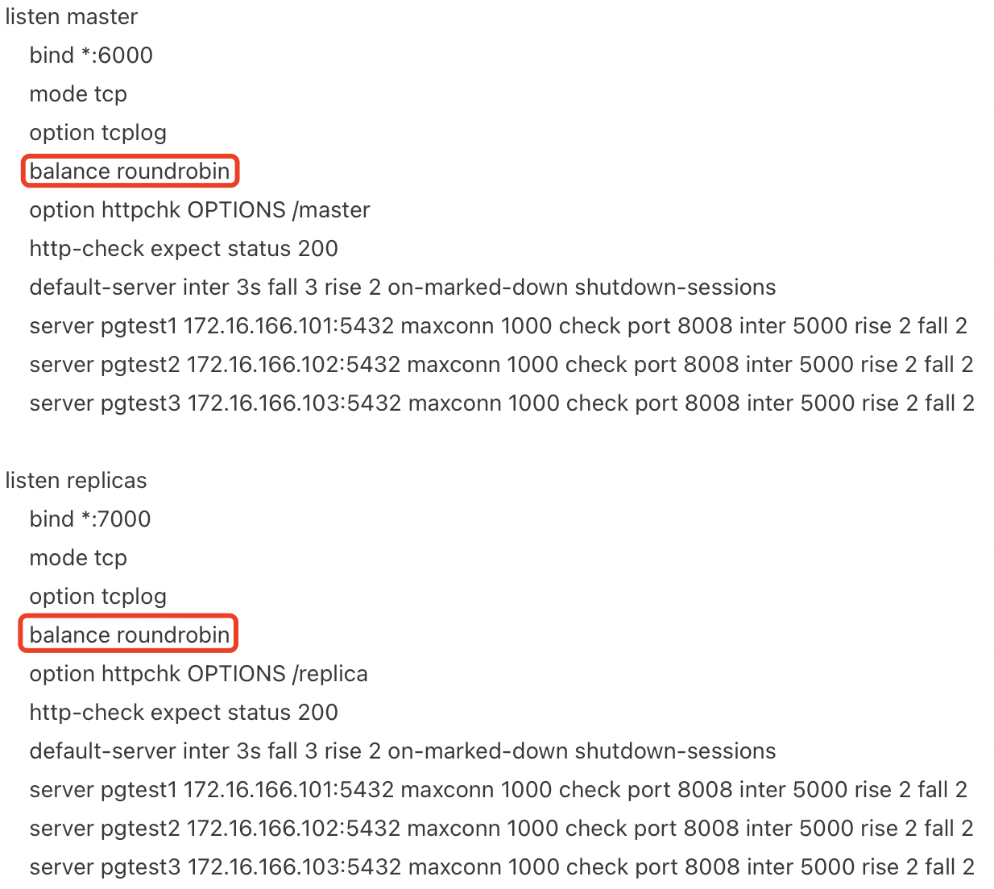
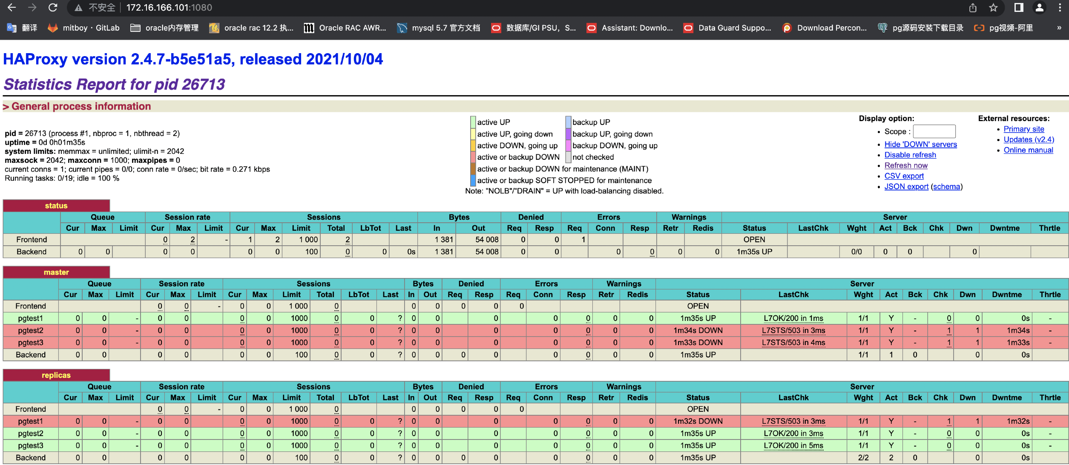
haproxy
haproxy简介
HAProxy 是一款提供高可用性、负载均衡以及基于TCP（第四层）和HTTP（第七层）应用的代理软件。在这次的例子和zcloud中，均使用四层代理，使用了读写端口分离，为这套架构提供负载均衡，高可用。
haproxy优点和算法
haproxy优点：
•支持tcp / http 两种协议层的负载均衡，使得其负载均衡功能非常丰富。
•支持多种负载均衡算法，尤其是在http模式时，有许多非常实在的负载均衡算法，适用各种需求。
•性能非常优秀，基于单进程处理模式（和Nginx类似）让其性能卓越。
•拥有一个功能出色的监控页面，实时了解系统的当前状况。
•功能强大的ACL支持，给用户极大的方便。
haproxy算法：
1.roundrobin
基于权重进行轮询,在服务器的处理时间保持均匀分布时,这是最平衡,最公平的算法.此算法是动态的,这表示其权重可以在运行时进行调整.
2.static-rr
基于权重进行轮询,与roundrobin类似,但是为静态方法,在运行时调整其服务器权重不会生效.不过,其在后端服务器连接数上没有限制
3.leastconn
新的连接请求被派发至具有最少连接数目的后端服务器.

Slide 14
05
keepalived

Slide 15
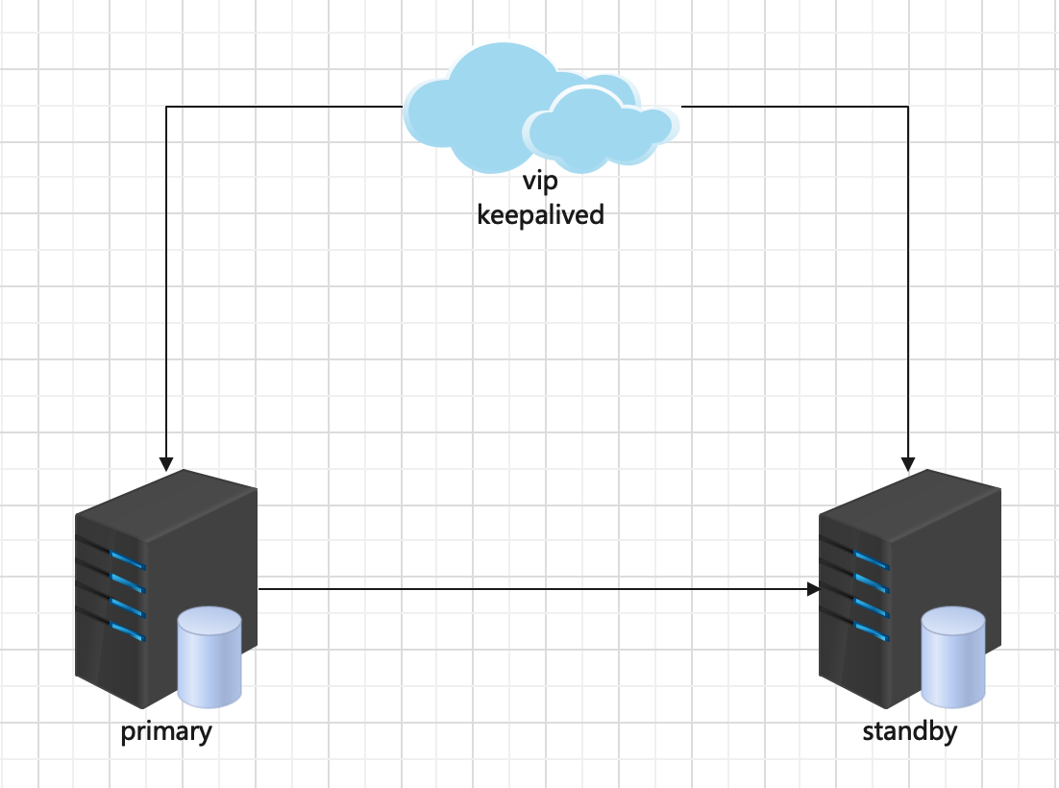
keepalived
keepalived简介
keepalived是实现VIP的一种方案，keepalived软件起初是专为LVS负载均衡软件设计的，用来管理并监控LVS集群系统中各个服务节点的状态，后来又加入了可以实现高可用的VRRP功能。因此，Keepalived除了能够管理LVS软件外，还可以作为其他服务（例如：本例子中的Haproxy）的高可用解决方案软件。
Keepalived软件主要是通过VRRP协议实现高可用功能的。VRRP是Virtual Router Redundancy Protocol（虚拟路由器冗余协议）的缩写，VRRP出现的目的就是为了解决静态路由单点故障问题的，它能够保证当个别节点宕机时，整个网络可以不间断地运行。所以，Keepalived一方面具有配置管理LVS的功能，同时还具有对LVS下面节点进行健康检查的功能，另一方面也可实现系统网络服务的高可用功能。
keepalive 特点：
1.开源
2.配置操作简单
3.较为灵活
**健康检查和失败切换是keepalived的两大核心功能。
下载地址：
https://www.keepalived.org/download.html
https://github.com/acassen/keepalived

Slide 16
06
运维方法及注意事项

Slide 17
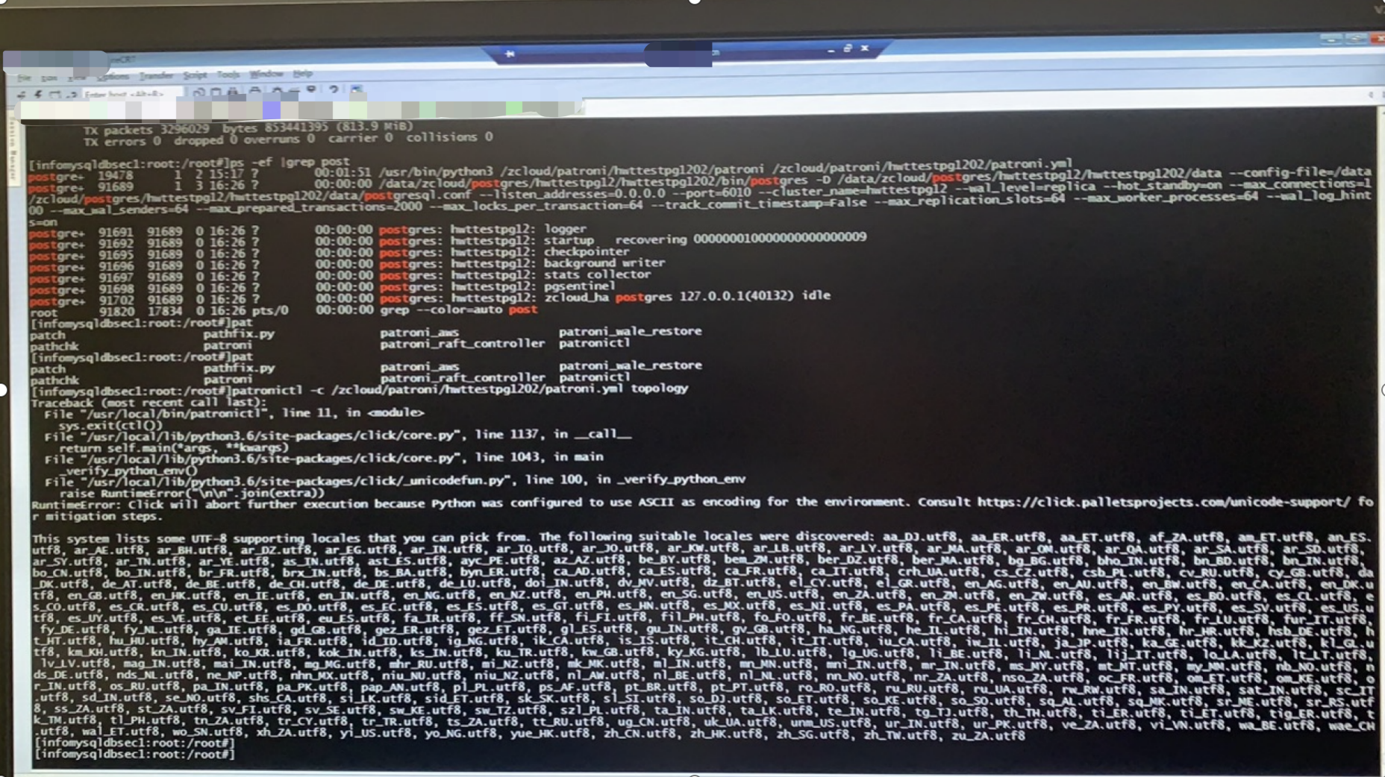
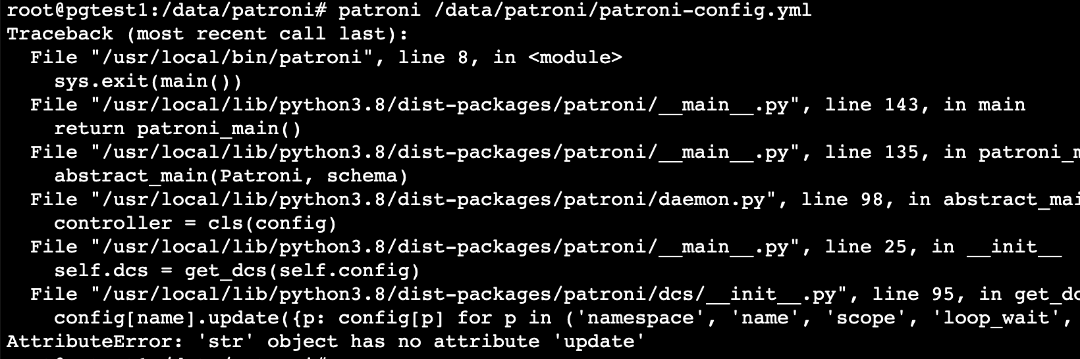
运维方法及注意事项
1.如何检查consul运行状态
consul members
2.pg参数修改
patronictl edit-config -p '参数名'
如果参数需要重启生效，相关节点状态会设置一个Pending restart的状态，通过patronictl list可以看到
3.patroni集群状态查看及移除
1）查看节点状态
patronictl list
2）查看详细状态（需要调用REST API）
curl -s http://172.16.166.101:8008/patroni |jq
注：linux curl命令需要提前安装 jq 命令格式化显示结果
3）移除集群
patronictl -c yml配置文件绝对路径 remove cluster_name
需要注意的是：
1）patroni配置文件yml有严格的缩进要求，需以空格进行缩进，不要使用Tab键
2）环境变量字符集。服务器的字符集有可能会影响到patronictl的运行，需要统一字符集。

Slide 18
拓展学习
https://www.modb.pro/db/398269（patroni+consul+pgbouncer+consul-template+keepalived的postgresql数据库高可用架构）
https://www.modb.pro/topic/152353（PostgreSQL高可用测试系列之Patroni + etcd + HAProxy + Keepalived 离线部署）

Slide 19
ENMOTECH
数 / 据 / 驱 / 动 成 / 就 / 未 / 来

